Slide 1
Metode Terbuka
Matematika I
Fauzhia Rahmasari, S.Si, M.Si

Slide 2
Metode Terbuka
Metode terbuka merupakan metode yang menggunakan satu atau dua tebakan awal yang tidak memerlukan rentang sejumlah nilai
Metode yang termasuk metode terbuka antara lain:
Metode Newton Raphson
Metode Iterasi Titik Tetap
Metode Secant

Slide 3
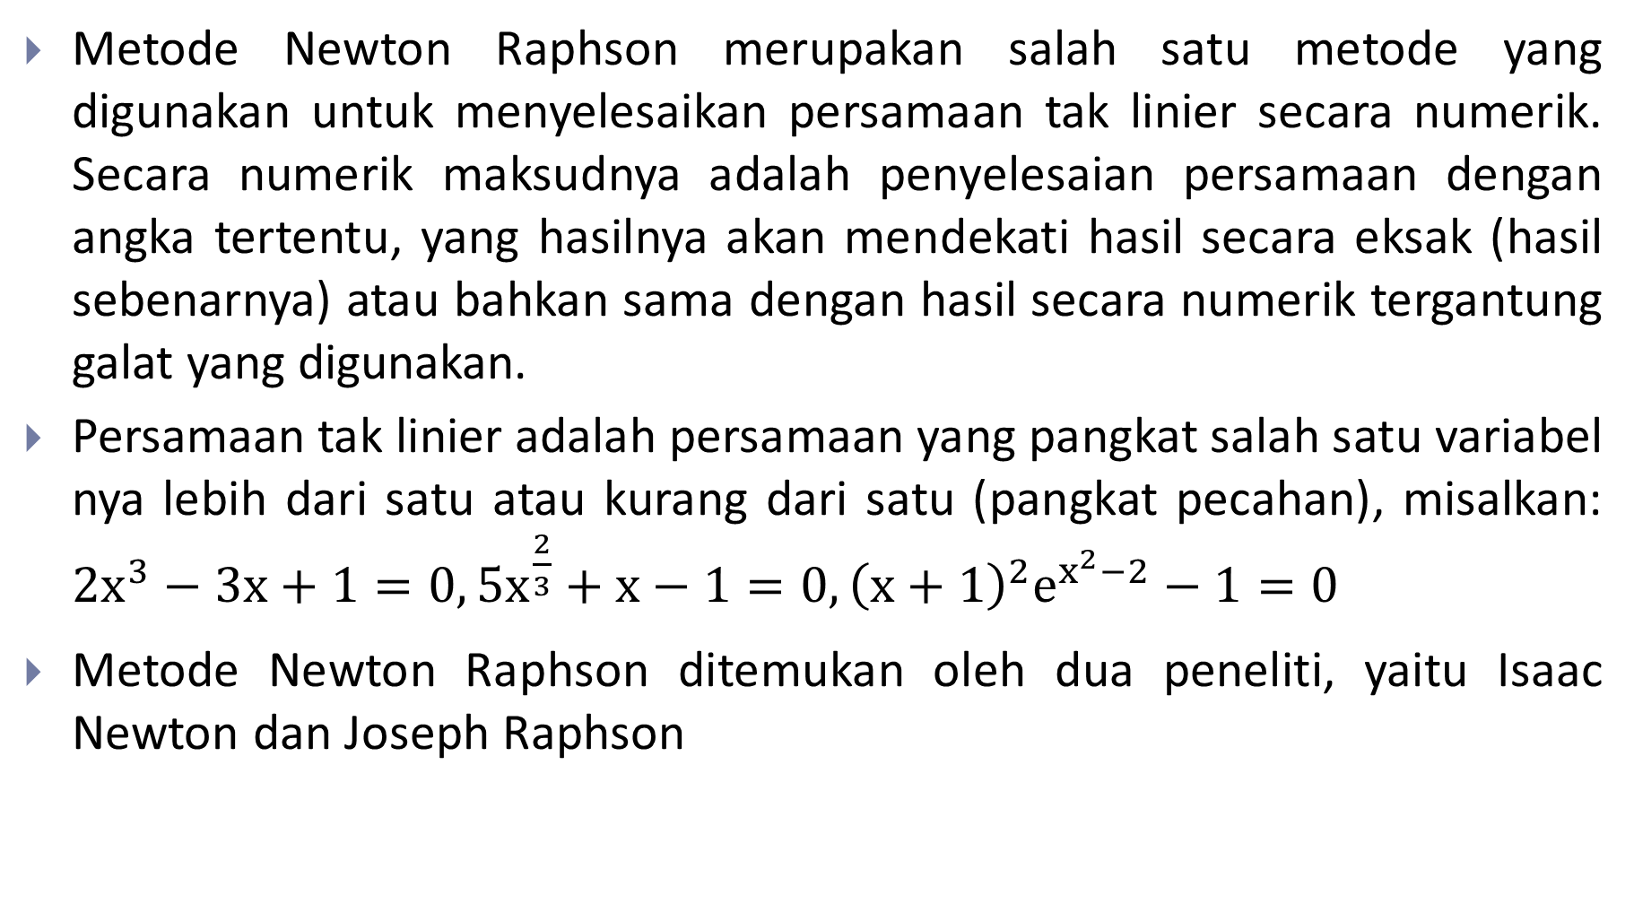
Metode Newton Raphson
Metode Newton Raphson merupakan salah satu metode yang digunakan untuk menyelesaikan persamaan tak linier secara numerik. Secara numerik maksudnya adalah penyelesaian persamaan dengan angka tertentu, yang hasilnya akan mendekati hasil secara eksak (hasil sebenarnya) atau bahkan sama dengan hasil secara numerik tergantung galat yang digunakan.
Persamaan tak linier adalah persamaan yang pangkat salah satu variabel nya lebih dari satu atau kurang dari satu (pangkat pecahan), misalkan: ${2x}^{3}−3x+1=0, {5x}^{\frac{2}{3}}+x−1=0, {\left(x+1\right)}^{2}e^{x^{2}−2}−1=0$
Metode Newton Raphson ditemukan oleh dua peneliti, yaitu Isaac Newton dan Joseph Raphson

Slide 4
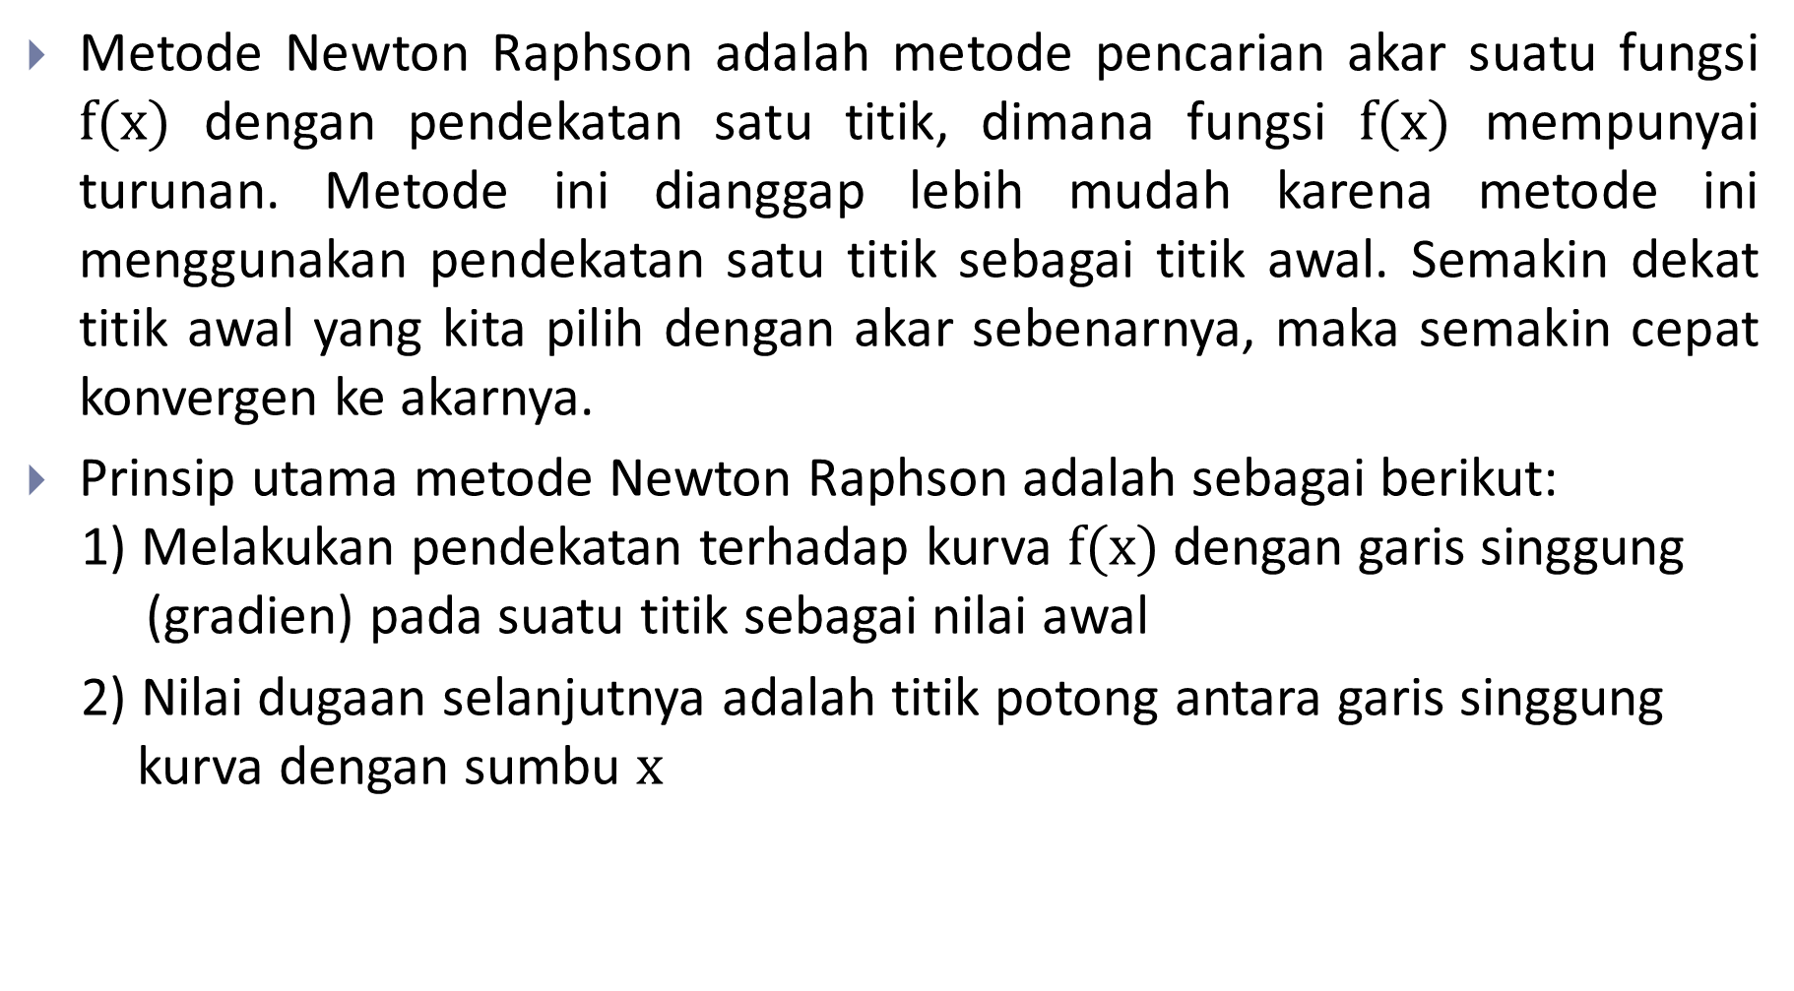
Metode Newton Raphson
Metode Newton Raphson adalah metode pencarian akar suatu fungsi $f(x)$ dengan pendekatan satu titik, dimana fungsi $f(x)$ mempunyai turunan. Metode ini dianggap lebih mudah karena metode ini menggunakan pendekatan satu titik sebagai titik awal. Semakin dekat titik awal yang kita pilih dengan akar sebenarnya, maka semakin cepat konvergen ke akarnya.
Prinsip utama metode Newton Raphson adalah sebagai berikut:
1) Melakukan pendekatan terhadap kurva $f(x)$ dengan garis singgung
(gradien) pada suatu titik sebagai nilai awal
2) Nilai dugaan selanjutnya adalah titik potong antara garis singgung
kurva dengan sumbu $x$

Slide 5
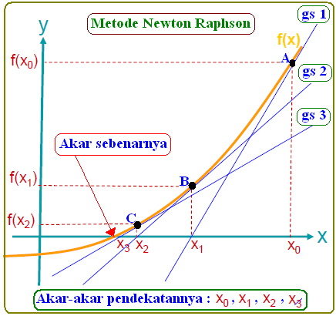
Metode Newton Raphson

Slide 6
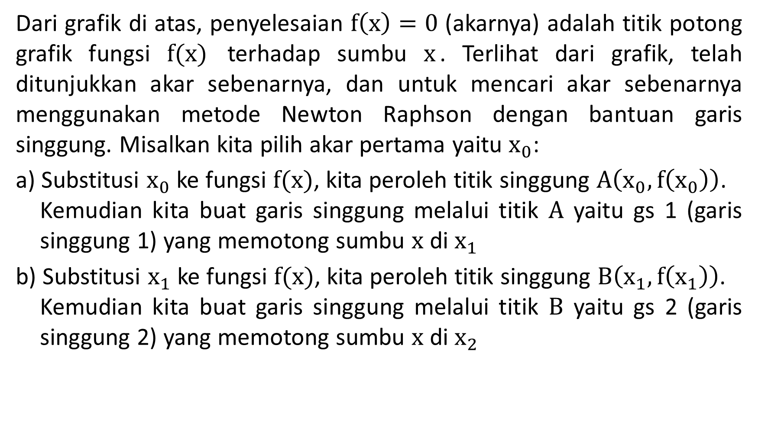
Metode Newton Raphson
Dari grafik di atas, penyelesaian $f\left(x\right)=0$ (akarnya) adalah titik potong grafik fungsi $f(x)$ terhadap sumbu $x$. Terlihat dari grafik, telah ditunjukkan akar sebenarnya, dan untuk mencari akar sebenarnya menggunakan metode Newton Raphson dengan bantuan garis singgung. Misalkan kita pilih akar pertama yaitu $x_{0}$:
a) Substitusi $x_{0}$ ke fungsi $f(x)$, kita peroleh titik singgung $A\left(x_{0},f\left(x_{0}\right)\right)$.
Kemudian kita buat garis singgung melalui titik $A$ yaitu gs 1 (garis singgung 1) yang memotong sumbu $x$ di $x_{1}$
b) Substitusi $x_{1}$ ke fungsi $f(x)$, kita peroleh titik singgung $B\left(x_{1},f\left(x_{1}\right)\right)$.
Kemudian kita buat garis singgung melalui titik $B$ yaitu gs 2 (garis singgung 2) yang memotong sumbu $x$ di $x_{2}$

Slide 7
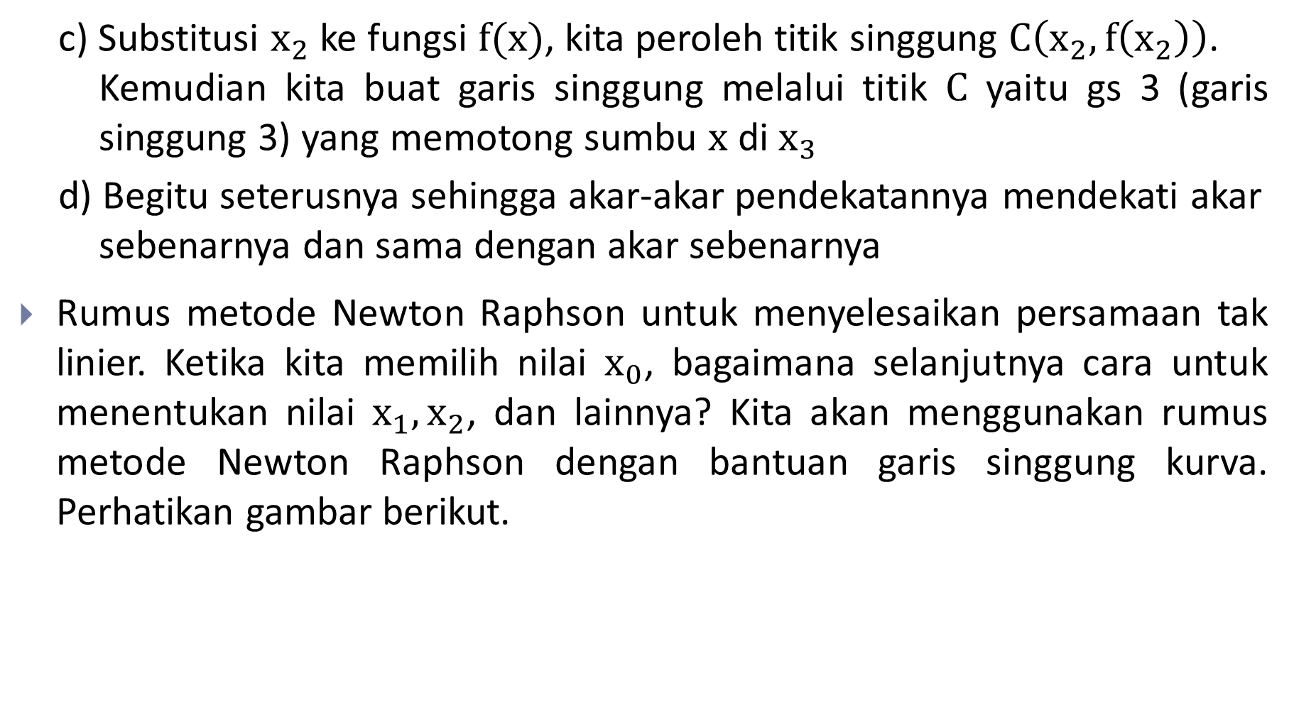
Metode Newton Raphson
c) Substitusi $x_{2}$ ke fungsi $f(x)$, kita peroleh titik singgung $C\left(x_{2},f\left(x_{2}\right)\right)$.
Kemudian kita buat garis singgung melalui titik $C$ yaitu gs 3 (garis singgung 3) yang memotong sumbu $x$ di $x_{3}$
d) Begitu seterusnya sehingga akar-akar pendekatannya mendekati akar
sebenarnya dan sama dengan akar sebenarnya
Rumus metode Newton Raphson untuk menyelesaikan persamaan tak linier. Ketika kita memilih nilai $x_{0}$, bagaimana selanjutnya cara untuk menentukan nilai $x_{1}, x_{2}$, dan lainnya? Kita akan menggunakan rumus metode Newton Raphson dengan bantuan garis singgung kurva. Perhatikan gambar berikut.

Slide 8
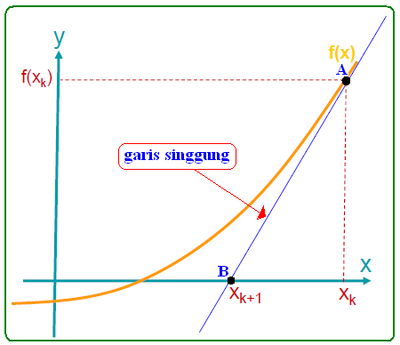
Metode Newton Raphson

Slide 9
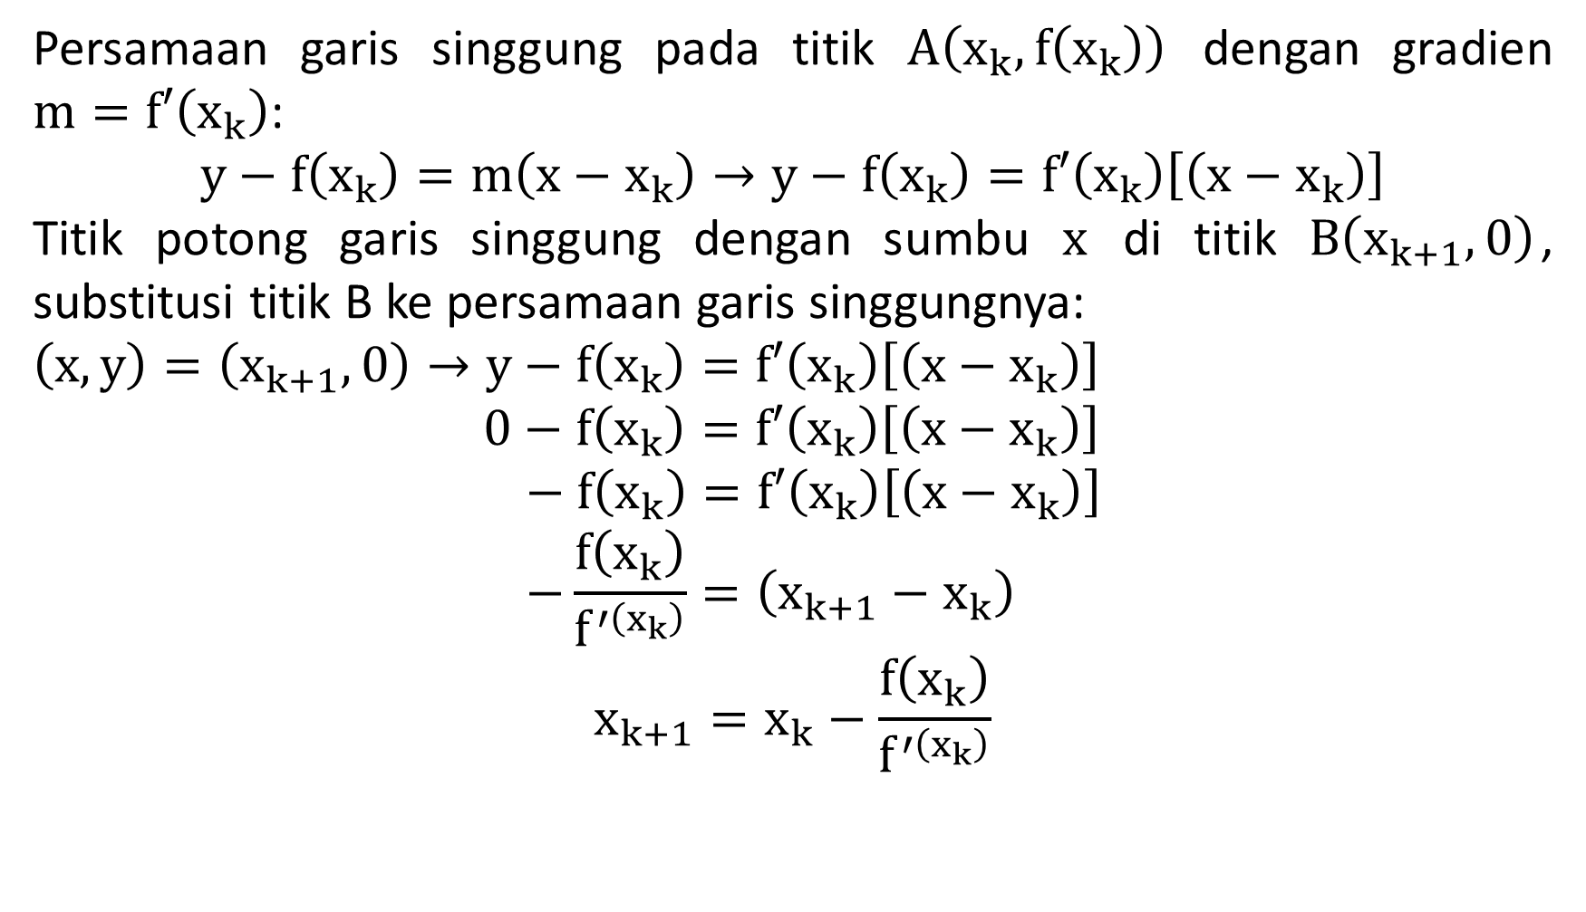
Metode Newton Raphson
Persamaan garis singgung pada titik $A\left(x_{k},f\left(x_{k}\right)\right)$ dengan gradien $m=f′\left(x_{k}\right)$:
$y−f\left(x_{k}\right)=m\left(x−x_{k}\right)→y−f\left(x_{k}\right)=f′\left(x_{k}\right)\left[\left(x−x_{k}\right)\right]$
Titik potong garis singgung dengan sumbu $x$ di titik $B\left(x_{k+1},0\right)$, substitusi titik B ke persamaan garis singgungnya:
$$\left(x,y\right)=\left(x_{k+1},0\right)→y−f\left(x_{k}\right)=f′\left(x_{k}\right)\left[\left(x−x_{k}\right)\right]$$
$$0−f\left(x_{k}\right)=f′\left(x_{k}\right)\left[\left(x−x_{k}\right)\right]$$
$$− f\left(x_{k}\right)=f′\left(x_{k}\right)\left[\left(x−x_{k}\right)\right]$$
$$−\frac{f\left(x_{k}\right)}{f^{′\left(x_{k}\right)}}=\left(x_{k+1}−x_{k}\right)$$
$$x_{k+1}=x_{k}−\frac{f\left(x_{k}\right)}{f^{′\left(x_{k}\right)}}$$

Slide 10
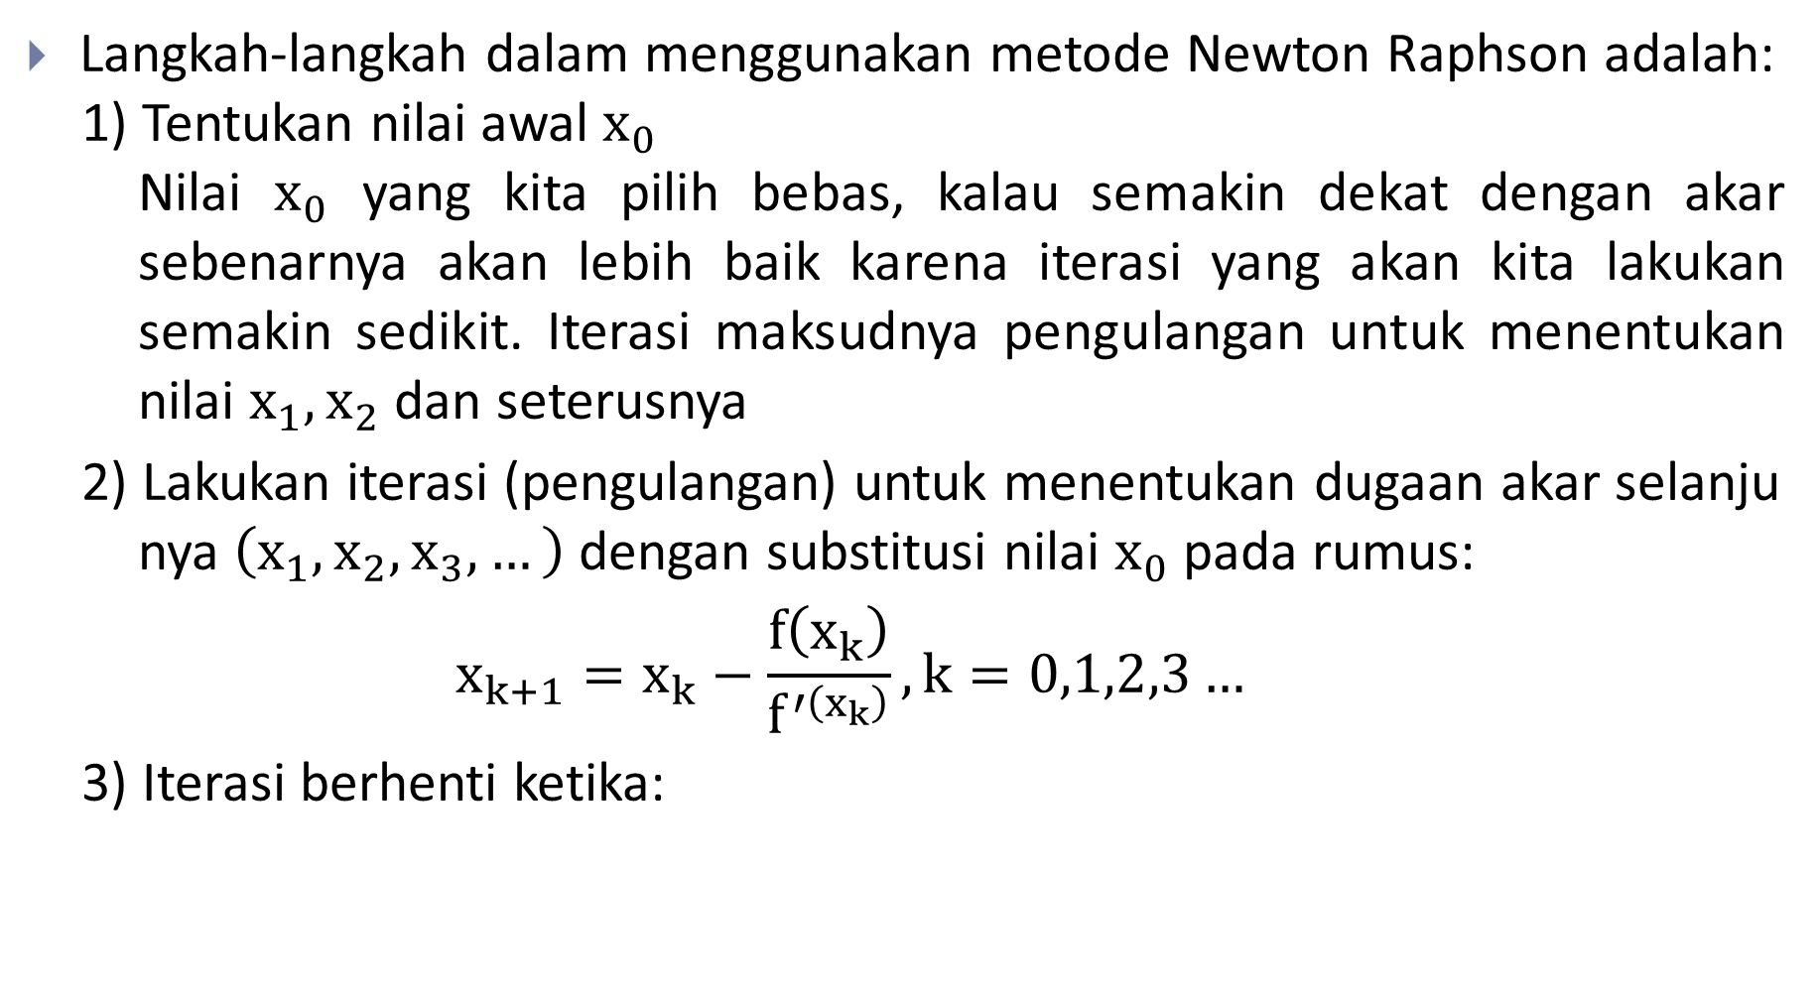
Metode Newton Raphson
Langkah-langkah dalam menggunakan metode Newton Raphson adalah:
1) Tentukan nilai awal $x_{0}$
Nilai $x_{0}$ yang kita pilih bebas, kalau semakin dekat dengan akar sebenarnya akan lebih baik karena iterasi yang akan kita lakukan semakin sedikit. Iterasi maksudnya pengulangan untuk menentukan nilai $x_{1}, x_{2}$ dan seterusnya
2) Lakukan iterasi (pengulangan) untuk menentukan dugaan akar selanju
nya $\left(x_{1}, x_{2}, x_{3}, …\right)$ dengan substitusi nilai $x_{0}$ pada rumus:
$$x_{k+1}=x_{k}−\frac{f\left(x_{k}\right)}{f^{′\left(x_{k}\right)}}, k=0,1,2,3…$$
3) Iterasi berhenti ketika:

Slide 11
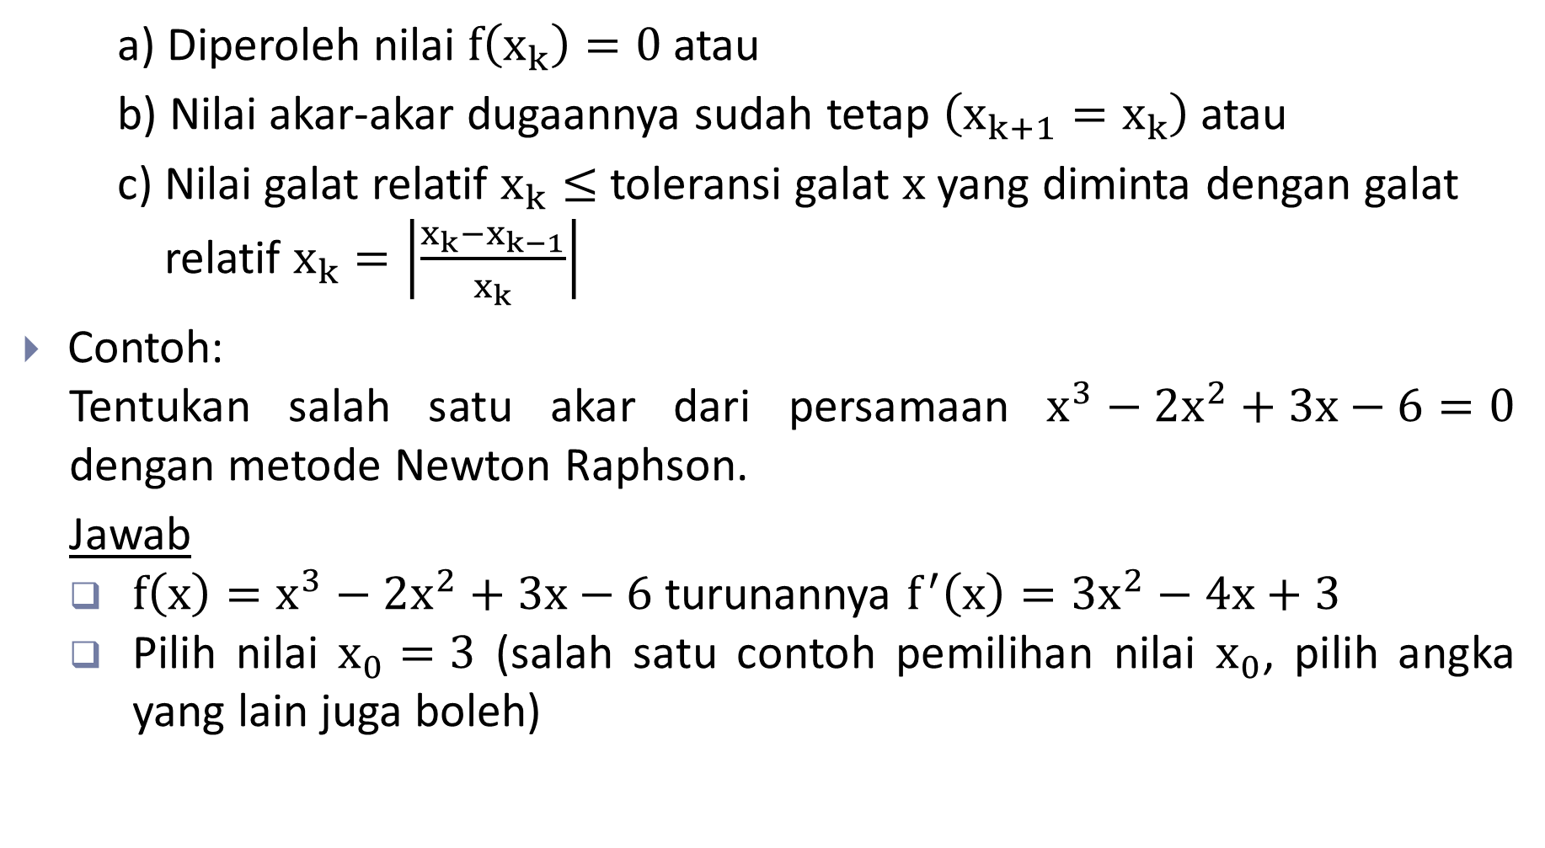
Metode Newton Raphson
a) Diperoleh nilai $f\left(x_{k}\right)=0$ atau
b) Nilai akar-akar dugaannya sudah tetap $\left(x_{k+1}=x_{k}\right)$ atau
c) Nilai galat relatif $x_{k}≤$ toleransi galat $x$ yang diminta dengan galat
relatif $x_{k}=\left|\frac{x_{k}−x_{k−1}}{x_{k}}\right|$
Contoh:
Tentukan salah satu akar dari persamaan $x^{3}−2x^{2}+3x−6=0$ dengan metode Newton Raphson.
Jawab
$f\left(x\right)=x^{3}−2x^{2}+3x−6$ turunannya $f^{′}\left(x\right)=3x^{2}−4x+3$
Pilih nilai $x_{0}=3$ (salah satu contoh pemilihan nilai $x_{0}$, pilih angka yang lain juga boleh)

Slide 12
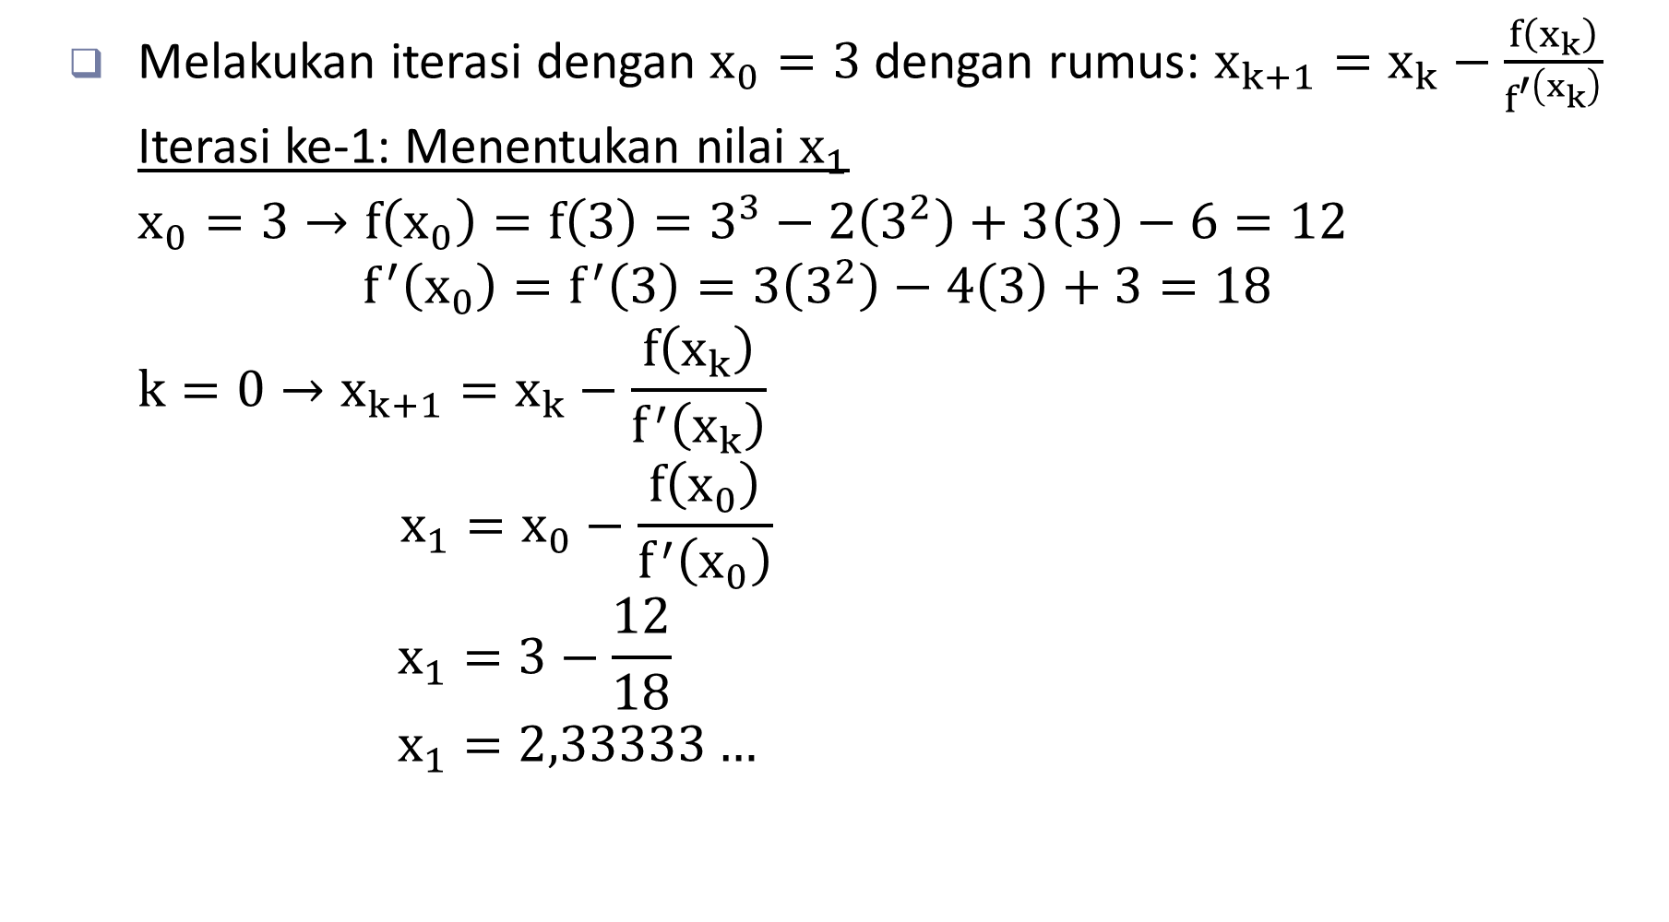
Metode Newton Raphson
Melakukan iterasi dengan $x_{0}=3$ dengan rumus: $x_{k+1}=x_{k}−\frac{f\left(x_{k}\right)}{f^{′\left(x_{k}\right)}}$
Iterasi ke-1: Menentukan nilai $x_{1}$
$$x_{0}=3→f\left(x_{0}\right)=f\left(3\right)=3^{3}−2\left(3^{2}\right)+3\left(3\right)−6=12$$
$$f^{′}\left(x_{0}\right)=f^{′}\left(3\right)=3\left(3^{2}\right)−4\left(3\right)+3=18$$
$$k=0→x_{k+1}=x_{k}−\frac{f\left(x_{k}\right)}{f^{′}\left(x_{k}\right)}$$
$$x_{1}=x_{0}−\frac{f\left(x_{0}\right)}{f^{′}\left(x_{0}\right)}$$
$$x_{1}=3−\frac{12}{18}$$
$$x_{1}=2,33333…$$

Slide 13

Metode Newton Raphson
Iterasi ke-2: Menentukan nilai $x_{2}$
$$x_{1}=2,333→f\left(x_{1}\right)=f\left(2,333\right)=2,811$$
$$f^{′}\left(x_{1}\right)=f^{′}\left(2,333\right)=10$$
$$k=1→x_{k+1}=x_{k}−\frac{f\left(x_{k}\right)}{f^{′}\left(x_{k}\right)}$$
$$x_{2}=x_{1}−\frac{f\left(x_{1}\right)}{f^{′}\left(x_{1}\right)}$$
$$x_{2}=2,333−\frac{2,815}{10}$$
$$x_{2}=2,052$$

Slide 14

Metode Newton Raphson
Iterasi ke-3: Menentukan nilai $x_{3}$
$$x_{2}=2,052→f\left(x_{2}\right)=f\left(2,052\right)=0,375$$
$$f^{′}\left(x_{2}\right)=f^{′}\left(2,052\right)=7,424$$
$$k=2→x_{k+1}=x_{k}−\frac{f\left(x_{k}\right)}{f^{′}\left(x_{k}\right)}$$
$$x_{3}=x_{2}−\frac{f\left(x_{2}\right)}{f^{′}\left(x_{2}\right)}$$
$$x_{3}=2,052−\frac{0,375}{7,424}$$
$$x_{3}=2,001$$

Slide 15

Metode Newton Raphson
Iterasi ke-4: Menentukan nilai $x_{4}$
$$x_{3}=2,001→f\left(x_{3}\right)=f\left(2,001\right)=0,007$$
$$f^{′}\left(x_{3}\right)=f^{′}\left(2,001\right)=7,008$$
$$k=3→x_{k+1}=x_{k}−\frac{f\left(x_{k}\right)}{f^{′}\left(x_{k}\right)}$$
$$x_{4}=x_{3}−\frac{f\left(x_{3}\right)}{f^{′}\left(x_{3}\right)}$$
$$x_{4}=2,001−\frac{0,007}{7,008}$$
$$x_{4}=2$$

Slide 16
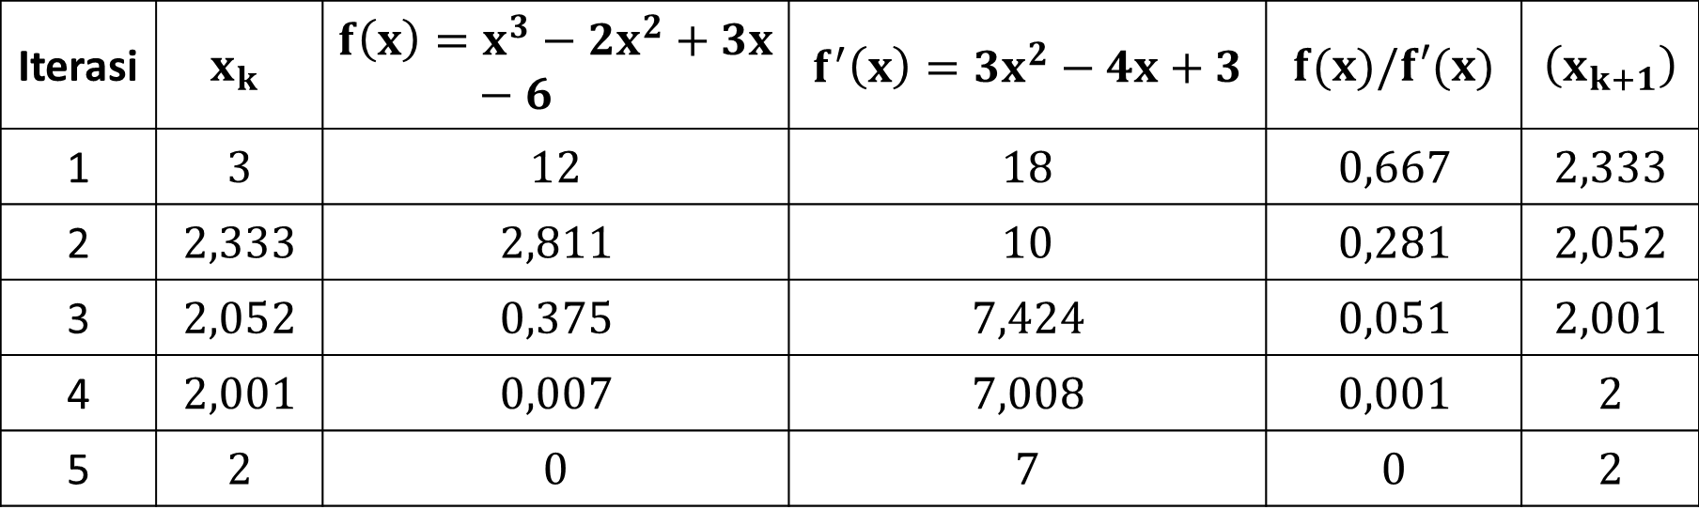

Metode Newton Raphson
Iterasi ke-5: Menentukan nilai $x_{5}$
$$x_{4}=2→f\left(x_{4}\right)=f\left(2\right)=0$$
Karena nilai $f\left(2\right)=0$, maka iterasi dihentikan.
Jadi, salah satu akar dari persamaan $x^{3}−2x^{2}+3x−6=0$ adalah $2$
Iterasi | $$x_{k}$$ | $$f\left(x\right)=x^{3}−2x^{2}+3x−6$$ | $$f^{′}\left(x\right)=3x^{2}−4x+3$$ | $$f(x)/f′(x)$$ | $$\left(x_{k+1}\right)$$
1 | $$3$$ | $$12$$ | $$18$$ | $$0,667$$ | $$2,333$$
2 | $$2,333$$ | $$2,811$$ | $$10$$ | $$0,281$$ | $$2,052$$
3 | $$2,052$$ | $$0,375$$ | $$7,424$$ | $$0,051$$ | $$2,001$$
4 | $$2,001$$ | $$0,007$$ | $$7,008$$ | $$0,001$$ | $$2$$
5 | $$2$$ | $$0$$ | $$7$$ | $$0$$ | $$2$$

Slide 17
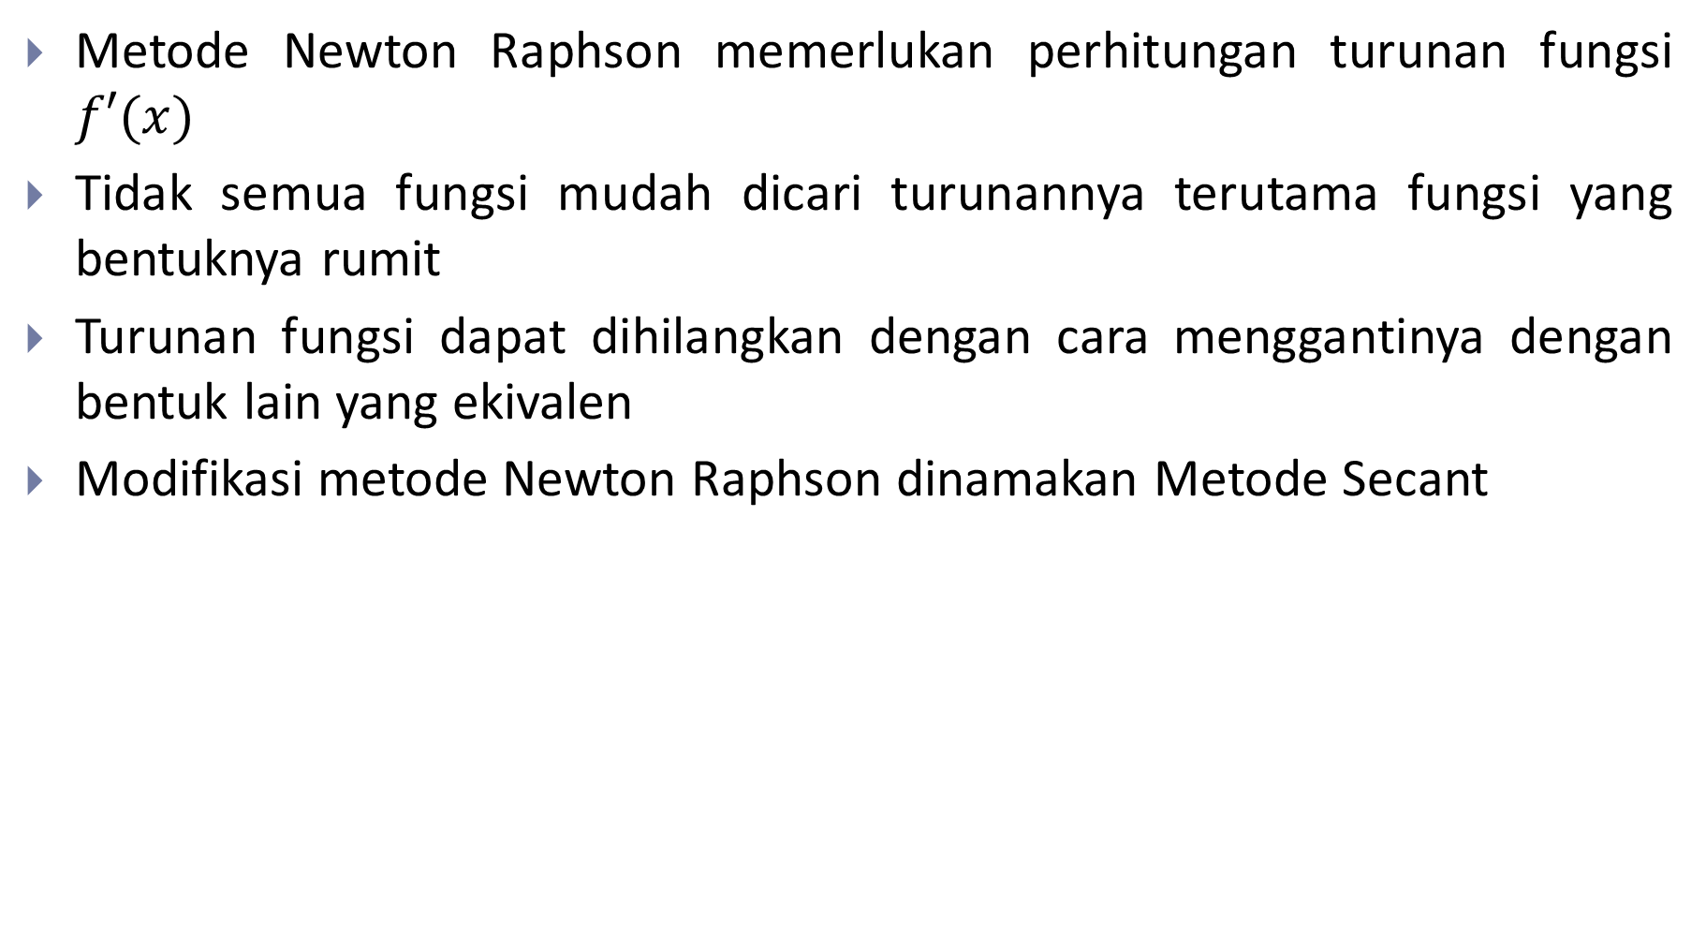
Metode Secant
Metode Newton Raphson memerlukan perhitungan turunan fungsi $f′(x)$
Tidak semua fungsi mudah dicari turunannya terutama fungsi yang bentuknya rumit
Turunan fungsi dapat dihilangkan dengan cara menggantinya dengan bentuk lain yang ekivalen
Modifikasi metode Newton Raphson dinamakan Metode Secant

Slide 18
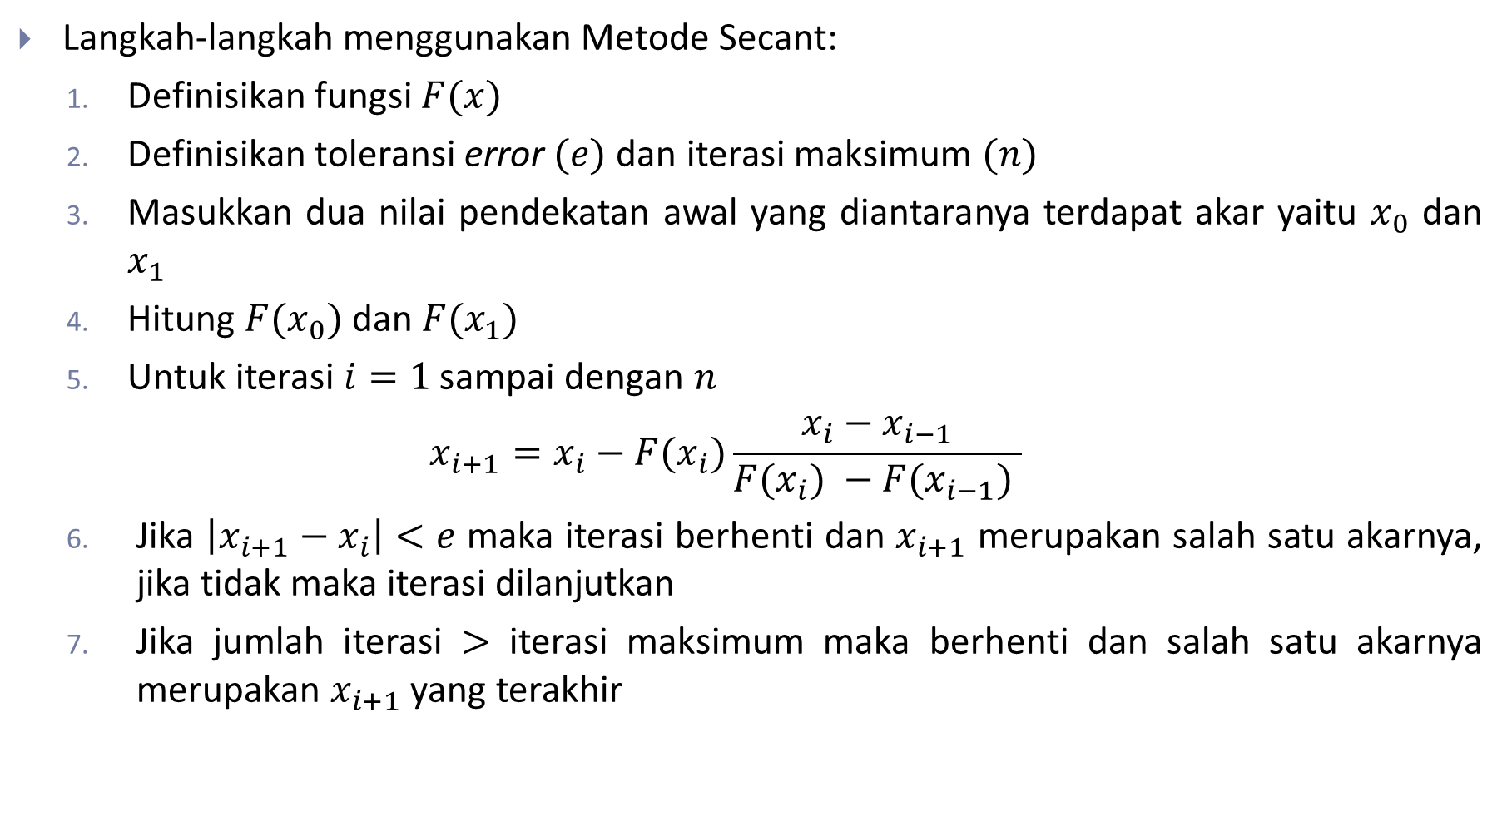
Metode Secant
Langkah-langkah menggunakan Metode Secant:
Definisikan fungsi $F(x)$
Definisikan toleransi error $(e)$ dan iterasi maksimum $(n)$
Masukkan dua nilai pendekatan awal yang diantaranya terdapat akar yaitu $x_{0}$ dan $x_{1}$
Hitung $F(x_{0})$ dan $F(x_{1})$
Untuk iterasi $i=1$ sampai dengan $n$
$$x_{i+1}=x_{i}−F(x_{i})\frac{x_{i}−x_{i−1}}{F(x_{i}) −F(x_{i−1}) }$$
Jika $\left|x_{i+1}−x_{i}\right|<e$ maka iterasi berhenti dan $x_{i+1}$ merupakan salah satu akarnya, jika tidak maka iterasi dilanjutkan
Jika jumlah iterasi $>$ iterasi maksimum maka berhenti dan salah satu akarnya merupakan $x_{i+1}$ yang terakhir

Slide 19
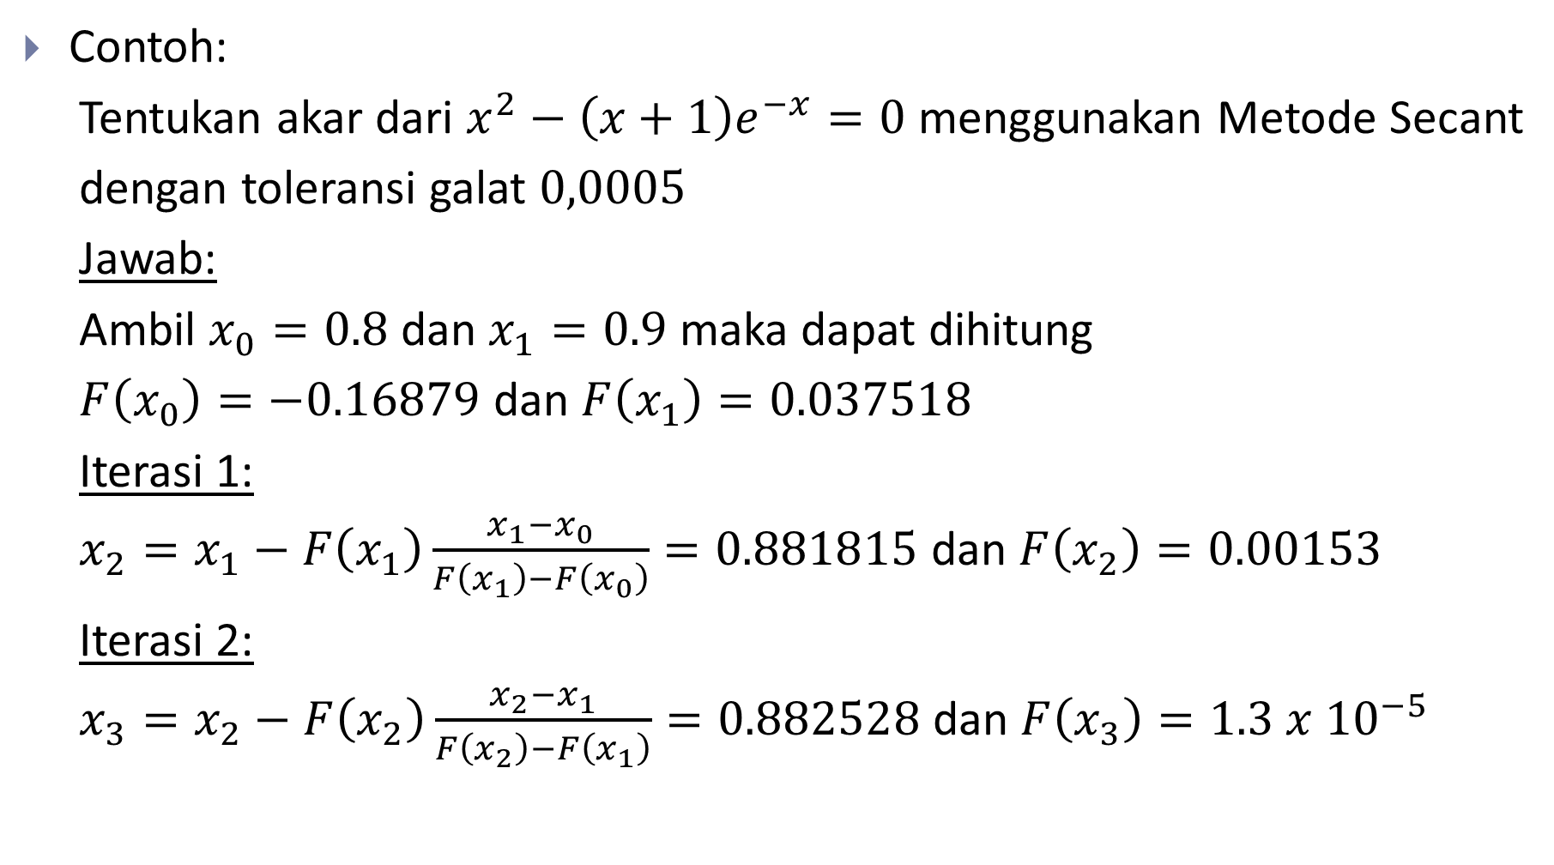
Metode Secant
Contoh:
Tentukan akar dari $x^{2}−\left(x+1\right)e^{−x}=0$ menggunakan Metode Secant
dengan toleransi galat $0,0005$
Jawab:
Ambil $x_{0}=0.8$ dan $x_{1}=0.9$ maka dapat dihitung
$F\left(x_{0}\right)=−0.16879$ dan $F\left(x_{1}\right)=0.037518$
Iterasi 1:
$x_{2}=x_{1}−F\left(x_{1}\right)\frac{x_{1}−x_{0}}{F\left(x_{1}\right)−F\left(x_{0}\right)}=0.881815$ dan $F\left(x_{2}\right)=0.00153$
Iterasi 2:
$x_{3}=x_{2}−F\left(x_{2}\right)\frac{x_{2}−x_{1}}{F\left(x_{2}\right)−F\left(x_{1}\right)}=0.882528$ dan $F\left(x_{3}\right)=1.3 x {10}^{−5}$

Slide 20

Metode Secant
Iterasi 3:
$x_{4}=x_{3}−F\left(x_{3}\right)\frac{x_{3}−x_{2}}{F\left(x_{3}\right)−F\left(x_{2}\right)}=0.882534$ dan $F\left(x_{4}\right)=4.91 x {10}^{−9}$
Dikarenakan $\left|x_{4}−x_{3}\right|<e$ maka iterasi berhenti dan salah satu akarnya
adalah $0.882534$

Slide 21


